Slide 1
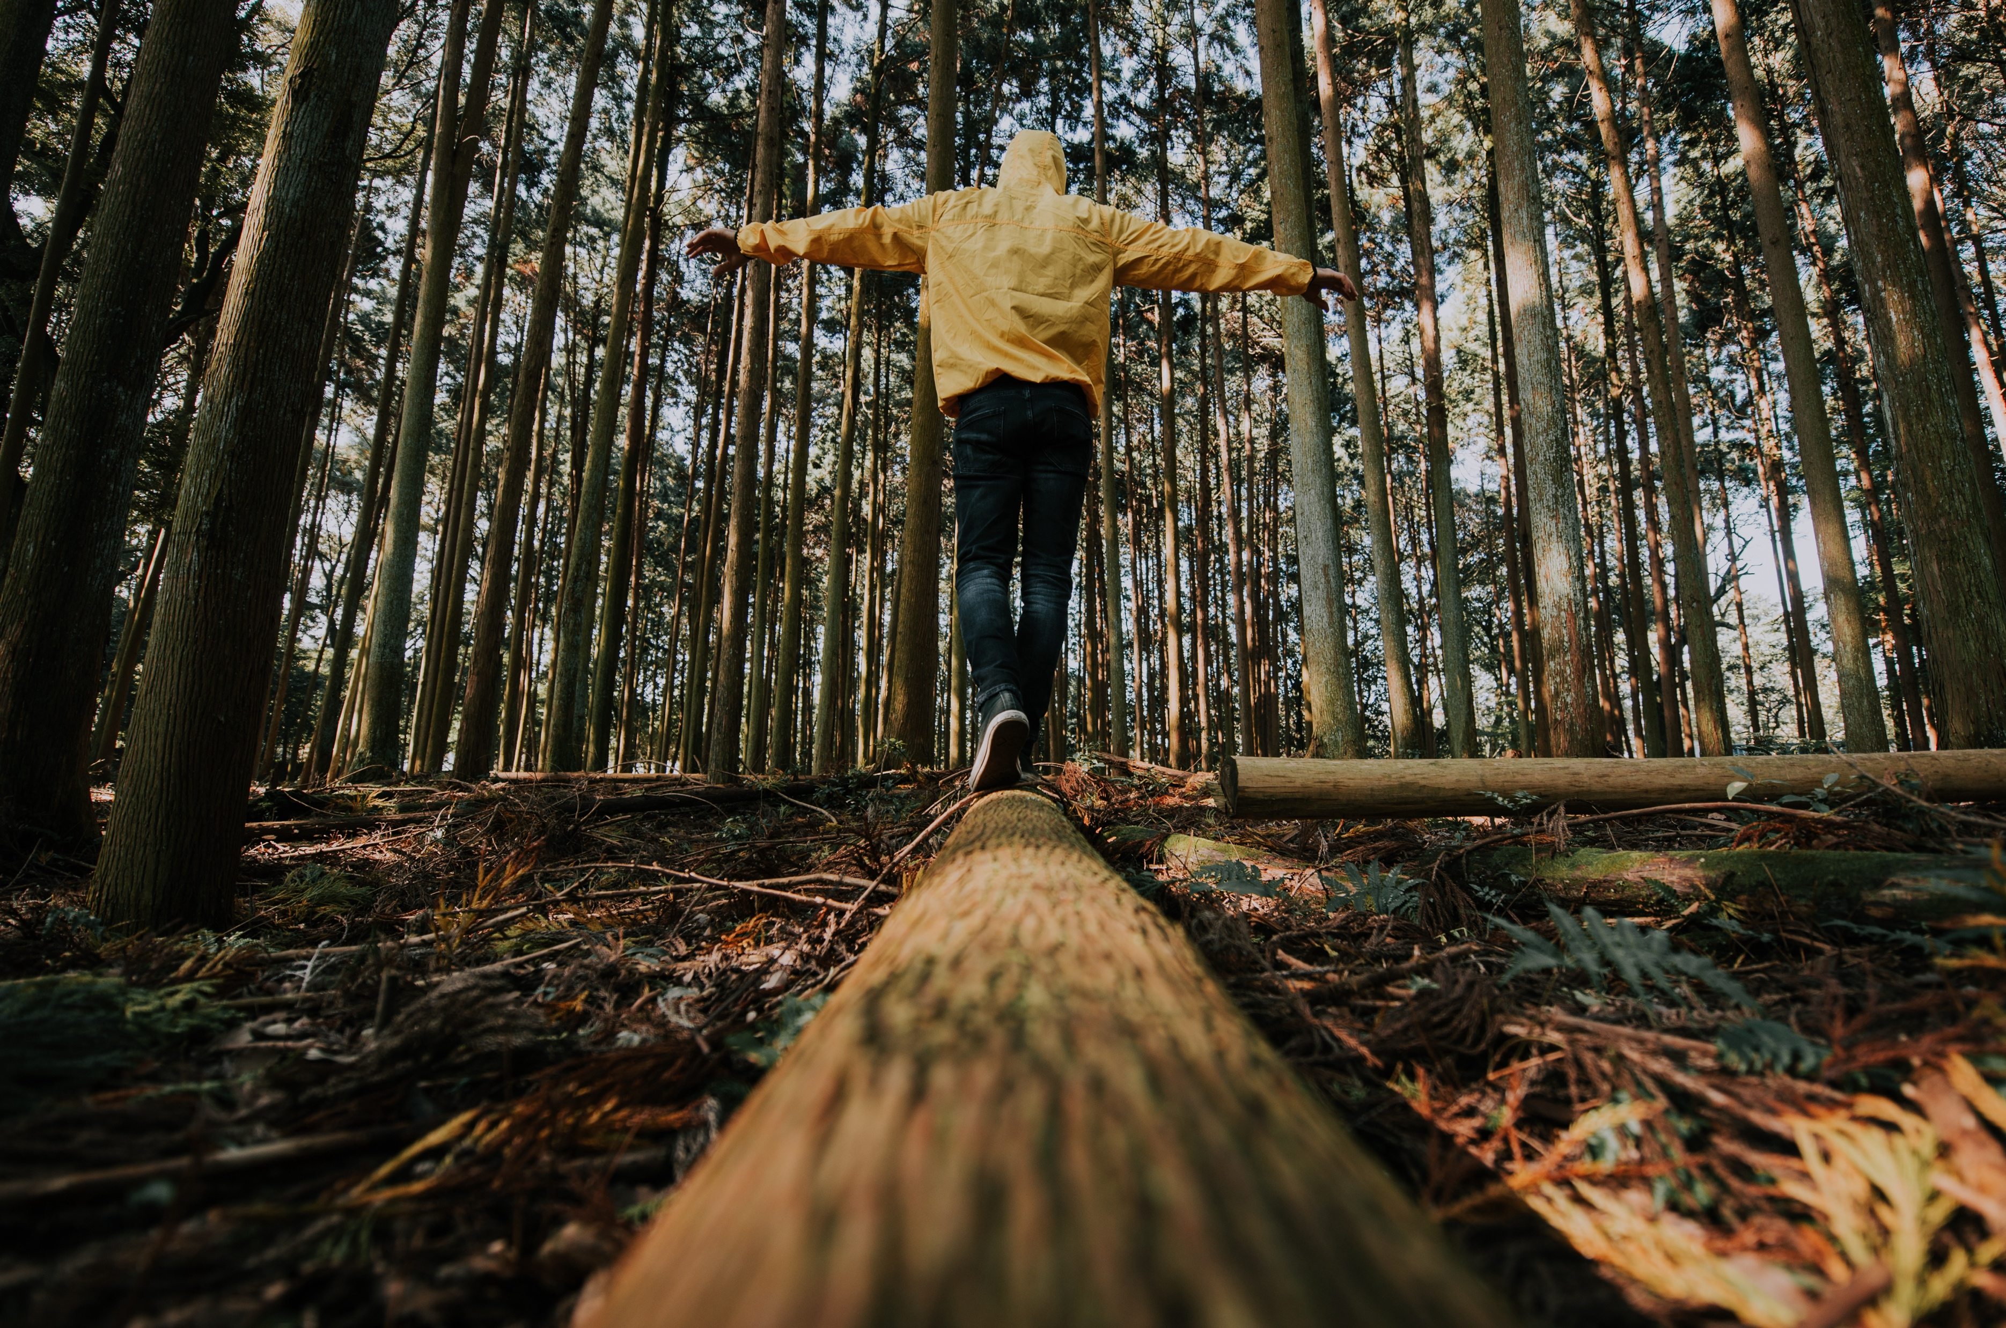

Modul 1 – Klimangst
Wie können wir Klimangst anerkennen und als Instrument für Veränderungen nutzen?
www.planet-pulse.eu

Slide 2

Viele von uns wissen, dass der Klimawandel zu häufigeren und stärkeren Hitzewellen, Dürren und Überschwemmungen führt.
Diese Ereignisse haben direkte Auswirkungen auf Milliarden von Menschen weltweit. Experten warnen jedoch auch davor, dass der Klimawandel unsere psychische Gesundheit beeinträchtigen kann. Psychische Gesundheit bezieht sich auf einen Zustand emotionalen Wohlbefindens. Dazu gehört die Fähigkeit, mit Alltagsstress umzugehen, gesunde Beziehungen aufzubauen und starke Angstzustände zu vermeiden.

Slide 3
Modul 1 – Klimangst
01
Angst 4
02
Strategien zum Umgang mit Klimangst 14
03
Tagebuchaktivitäten 16
04
Ressourcen für weitere Erkundungen 29

Slide 4

01
Angst

Slide 5

01. Angst
Angst ist ein Gefühl, das durch Anspannung, besorgte Gedanken und körperliche Veränderungen wie erhöhten Blutdruck gekennzeichnet ist.
Klimaangst kann durch folgende Merkmale gekennzeichnet sein
Angst, Qualen,
Hoffnungslosigkeit,
ein Gefühl der Lähmung,
Fatalismus,
und Solastalgie* (Vokabelunterricht):
* Solastalgie bezeichnet die Nostalgie und den Schmerz über die irreversiblen Veränderungen an Orten, die wir lieben und die uns vertraut sind. Auf diese Weise werden Menschen ängstlich darüber, was mit ihrem Zuhause und allem anderen, was sie lieben, geschehen könnte. Das beeinflusst ihre Art zu denken, zu fühlen und zu handeln.

Slide 6
01. Angst
Ob es nun daran liegt, dass man Berichte über die Risiken und Katastrophen des Klimawandels sieht, seine direkten Auswirkungen in Echtzeit spürt, die ersten Anzeichen des Klimachaos vor der eigenen Haustür beobachtet oder Trauer und vielleicht sogar Schuldgefühle darüber empfindet, wie unsere eigenen Gemeinschaften zur globalen Erwärmung beigetragen haben – Klimangst ist für viele von uns zur täglichen Realität geworden, insbesondere für:
01
Jugendliche, die aufwachsen und wissen, was passiert, ohne genau zu wissen, wie sich die Auswirkungen bemerkbar machen werden und was sie dagegen tun können
Menschen, die in Regionen leben, die am stärksten vom Klimawandel betroffen sind
02

Slide 7
Aufgrund ihrer schwerwiegenden Auswirkungen auf das Leben auf unserem Planeten
, wie wir sie kennen, ist die Klimakrise zu einer
eine der entscheidenden Herausforderungen unserer Zeit
Daher sollte Klimangst (auch als „Ökoangst” bekannt) natürlich als eine berechtigte emotionale Reaktion auf die aktuelle Umweltkrise verstanden werden.
Es wird zwar als psychisches Gesundheitsproblem charakterisiert, ist aber nicht ausschließlich als solches zu verstehen. Es kann und sollte auch als Alarmmechanismus betrachtet werden, der uns zu umsetzbaren Lösungen motiviert. Viele Menschen, die unter Klimangst leiden, suchen aktiv nach Wegen, um einen gerechten Übergang zu einer besseren Zukunft zu ermöglichen und so die schlimmsten Auswirkungen des Klimawandels einzudämmen – sei es durch einen nachhaltigeren Lebensstil, durch offenes Engagement für den Umweltschutz oder durch die Unterstützung praktischer Umweltinitiativen.

Slide 8
Es sollte auch beachtet werden, dass das Klima
nicht in einem Vakuum stattfindet, sondern vielmehr
neben vielen anderen prägenden Herausforderungen unserer Zeit
Die Herausforderungen können je nach Region, in der Sie leben, variieren und gelegentlich Vorrang vor Ihrer möglichen Ökoangst haben.
Wirtschaftskrisen, autoritäre Krisen, Pandemien, bewaffnete Konflikte und Waffengewalt sind Krisen, die unmittelbar sichtbar, spürbar und wahrnehmbar sind – bevor wir die Möglichkeit haben, die drastischen Umweltveränderungen, die wir möglicherweise beobachten oder erleben, mit dem Klimawandel in Verbindung zu bringen. Wenn Ihnen das bekannt vorkommt, ist dieser Leitfaden dennoch für Sie geeignet. Möge er Ihnen als Blaupause dienen, um Resilienz, Hoffnung, Gemeinschaft und ein Gefühl der Selbstermächtigung aufzubauen, damit Sie voranschreiten und die Zukunft gestalten können, die Sie sich in dieser komplexen Welt wünschen und verdienen.

Slide 9
Wo auch immer Sie sich auf Ihrer Reise befinden
mit Ängsten umzugehen, hoffen wir, dass dieses Modul Ihnen helfen kann:
01
Stellen Sie sich Ihrer ganz persönlichen Angst und arbeiten Sie sie auf, damit Sie
sie als motivierenden Impuls für persönliche und kollektive Veränderungen nutzen können.
02

Slide 10
Während Sie dieses Modul und den Leitfaden unter
groß ist, können Sie eine Vielzahl von Emotionen empfinden, wie
(unter anderem):
01
Wut – darüber, dass Sie wahrscheinlich mit der Aufgabe betraut sind, Lösungen für ein Problem zu finden, das Sie nicht verursacht haben, dass einige Mitglieder der Gesellschaft versucht haben, Sie daran zu hindern, Ihre Macht zu erkennen und zu nutzen, um Veränderungen zu bewirken, dass Sie Zeuge vielfältiger Formen von Ungerechtigkeit werden
Traurigkeit – aufgrund von Verlust, erwartetem Verlust, dem Miterleben von Leid und der emotionalen Verarbeitung, die in Ihrem Körper stattfindet
02

Slide 11
Während Sie dieses Modul und den Leitfaden unter
groß ist, können Sie eine Vielzahl von Emotionen empfinden, wie
(unter anderem):
03
Schuld oder Scham – aufgrund von Gefühlen, nicht genug zu tun, nicht im Einklang mit Ihren Werten zu leben, oder aufgrund von Überlebensschuld (dies sind normale Gefühle, die auch viele Autoren dieses Textes empfinden)
Frustration – weil Ihre Familie, Freunde oder Ihr Umfeld sich nicht so intensiv für den Klimaschutz engagieren wie Sie oder weil Sie das Gefühl haben, dass das, was Sie tun, nicht ausreicht
Erleichterung – weil Sie (hoffentlich) gesehen, gehört und umsorgt werden
04
05

Slide 12
Während Sie dieses Modul und den Leitfaden unter
groß ist, können Sie eine Vielzahl von Emotionen empfinden, wie
(unter anderem):
01
Schuld oder Scham – aufgrund von Gefühlen, nicht genug zu tun, nicht im Einklang mit Ihren Werten zu leben, oder aufgrund von Überlebensschuld (dies sind normale Gefühle, die auch viele Autoren dieses Textes empfinden)
Frustration – weil Ihre Familie, Freunde oder Ihr Umfeld sich nicht so intensiv für den Klimaschutz engagieren wie Sie oder weil Sie das Gefühl haben, dass das, was Sie tun, nicht ausreicht
Erleichterung – weil Sie (hoffentlich) gesehen, gehört und umsorgt werden
02

Slide 13
Die folgenden Module können als Gegenmittel gegen Angst
Gegenmittel gegen Angst, Trauer und Furcht
Ob sie so stark sind, dass sie als behindernd angesehen werden können. In diesem Leitfaden finden Sie gesunde Alternativen zum Unterdrücken, Ignorieren oder Vermeiden dieser Gefühle, die allgemein als „negativ” eingestuft werden.
Indem Sie sich Ihrer Angst, Trauer und Furcht direkt stellen und diese Teile Ihrer Persönlichkeit akzeptieren, finden Sie sich mit der heutigen Realität ab und legen ein starkes Fundament für gegenteilige Maßnahmen. Kollektive Maßnahmen können zu der Zukunft führen, die wir uns wünschen, und zu den Gemeinschaften, denen wir angehören möchten.

Slide 14
02
Strategien zum Umgang
mit Klimangst

Slide 15
01
02. Strategien für
Emotionsorientierte Strategien, wie die Entwicklung emotionaler Achtsamkeit, das Akzeptieren und
Validierung von Gefühlen sowie das Üben von Entspannungs- und Achtsamkeitstechniken.
Strategien, die sich auf soziale und gemeinschaftliche Unterstützung konzentrieren, wie der Aufbau von Netzwerken zur Unterstützung durch Gleichaltrige
, die Teilnahme an Gemeinschaften, die sich mit dem Klimawandel befassen, und die Suche nach Unterstützung
von Fachleuten für psychische Gesundheit.
Handlungsorientierte Strategien, wie z. B. Engagement im Klimaschutz, Teilnahme an
Maßnahmen zur Eindämmung des Klimawandels auf individueller und gemeinschaftlicher Ebene sowie die Entwicklung eines
Gefühl der Handlungsfähigkeit und Selbstbestimmung.
In diesem Leitfaden werden wir untersuchen, wie diese Strategien in Form konkreter Aktivitäten und Praktiken aussehen.
zur Bewältigung von
02
Klimaangst
Die wichtigsten Strategien zum Umgang mit Klimangst lassen sich in drei große
Kategorien
03

Slide 16
03
Zeitschriftenaktivitäten

Slide 17
Tagebuchaufgabe Nr. 1:
Ihre Klimangst darstellen
Indem Sie Ihre Klimangst darstellen, geben Sie ihr eine Stimme und ein Mittel, um Sie über Ihre Angst hinweg zu sinnvollen Handlungen zu führen. Die zentrale Frage dieser Aktivität lautet: „Wie hat sich Ihre Klimangst im Laufe der Zeit entwickelt?“
Für diese Aktivität zeichnest du ein Diagramm, um deine Klimangst im Laufe deines Lebens darzustellen.

Slide 18
Tagebuchaufgabe Nr. 1: Kartieren Sie Ihre Klimangst
01
Wählen Sie zunächst für jedes Jahr Ihres Lebens einen Wert zwischen 0 und 10 aus, um das Ausmaß Ihrer Klimangst zu quantifizieren.
Werteskala:
0 = Sie hatten keine Klimangst
5 = Sie waren etwas besorgt
10 = Sie waren sehr besorgt
Diese Skala ist nur eine Annäherung an Ihre Empfindungen (gemäß Ihrer Erinnerung), und es besteht kein Grund, sich mit anderen zu vergleichen oder sich Gedanken darüber zu machen, einen „falschen” Wert anzugeben. Wir definieren Klimangst sehr weit gefasst und beziehen schwierige Emotionen in Bezug auf Klima, Natur, Nachhaltigkeit und Gesellschaft in die Anwendung des Begriffs mit ein.
Wenn Sie die Werte (0–10) ausgewählt haben, ziehen Sie eine Linie zwischen Ihren Punkten, um das Diagramm zu erstellen.
02

Slide 19
Tagebuchaufgabe Nr. 1: Kartieren Sie Ihre Klimangst
03
Identifizieren Sie einige Punkte in Ihrem Diagramm, die Sie genauer untersuchen möchten. Erläutern Sie Ihr Ausmaß an Klimangst für das angegebene Jahr, indem Sie mindestens eine Emotion benennen.
Wenn Ihr Angstniveau hoch ist, könnten Sie schwierige Emotionen wie Traurigkeit, Frustration, Wut, Verzweiflung, Hoffnungslosigkeit, Angst und Sorge nennen. Beschreiben Sie Ihren mentalen Zustand und was Sie dorthin gebracht hat.
Wenn Ihr Angstniveau niedrig ist, könnten Sie Gefühle wie Frieden, Freude, Zugehörigkeit und Zusammengehörigkeit nennen. Sie können gerne Strategien beschreiben, die Ihnen geholfen haben, Ihr Angstniveau zu senken.

Slide 20

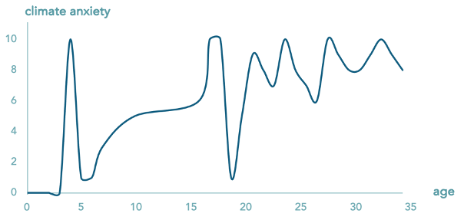
Tagebuchaufgabe Nr. 1: Kartieren Sie Ihre Klimangst
03
Wenn du verstehst, wie sich die Klimangst im Laufe der Zeit auf dich ausgewirkt hat, kannst du eine tiefere Perspektive gewinnen und hoffentlich mehr Mitgefühl entwickeln, während du dich durch diese Welt und diesen Leitfaden bewegst. Der Nutzen kann sogar noch darüber hinausgehen, wenn du lernst, dich anderen gegenüber zu öffnen und auch darüber zu sprechen, was du über dich selbst gelernt hast.

Slide 21
Tagebuchaufgabe Nr. 2:
Wie sieht Ihre Angst aus?
Sehen Sie sich die folgenden Fragengruppen an und wählen Sie 3 aus, die Sie beantworten möchten.
Wenn Sie Ihre Auswahl getroffen haben, empfehlen wir Ihnen, sich für jede Frage 5 Minuten Zeit zu nehmen (insgesamt 15 Minuten). Wenn Sie jedoch gerne Tagebuch schreiben und mehr Zeit haben, können Sie sich auch mehr Zeit für jede Frage nehmen oder einfach alle Fragen beantworten und sehen, wohin Sie diese führen.

Slide 22
Tagebuchaufgabe Nr. 2: Wie sieht Ihre Angst aus?
Leitfragen:
Was sind Ihre frühesten Erinnerungen an Angstzustände? Wie haben sich diese Angstzustände damals in Ihrem Körper und Ihrem Geist angefühlt? Wie sahen sie aus? Wie klangen sie? Wie fühlten sie sich an? Wie schmeckten sie? Welche Farben würden Sie ihnen zuordnen?
Wo in Ihrem Körper sitzt die Angst? Wenn sie sprechen könnte, was würde sie Ihnen sagen? (Legen Sie Ihre Hand auf die Stelle Ihres Körpers, an der die Angst sitzt, bevor Sie antworten.)
Inwiefern beeinflusst Ihr Wissen über den Klimawandel Ihre Angst? Wann haben Sie zum ersten Mal davon erfahren? Schreiben Sie so detailliert wie möglich darüber, wann Sie zum ersten Mal vom Klimawandel erfahren haben – konzentrieren Sie sich dabei auf die deutlichste Erinnerung, die Sie daran haben.
Welche anderen sozialen und ökologischen Veränderungen tragen neben dem Klimawandel zu Ihren Angstgefühlen bei? Bezieht sich die Angst auf das, was gerade passiert, oder auf das, was Sie für die Zukunft erwarten, wenn die Dinge so weitergehen wie bisher?

Slide 23
Tagebuchaufgabe Nr. 2: Wie sieht Ihre Angst aus?
Leitfragen:
Behalten Sie Ihre Ängste für sich oder teilen Sie sie mit anderen? Wenn Sie sie teilen, mit wem teilen Sie sie und wie sprechen Sie darüber?
Beeinflusst Ihre Angst, wie Sie sich in der Welt engagieren? Wenn ja, wie und warum?
Wie würde Ihr Leben aussehen, wenn Sie diese Ängste nicht hätten?
Wie reagieren wir auf die Ängste anderer? Geben wir ihnen Raum, darüber zu sprechen? Fühlen wir uns davon ausgeschlossen? Befinden wir uns irgendwo dazwischen? Hängt es von der Person ab?

Slide 24
Tagebuchaufgabe Nr. 2:
Diese Tagebuchaufgabe soll Ihnen lediglich ein besseres Bewusstsein dafür vermitteln, wie Ängste Ihr heutiges Leben beeinflussen und prägen.
Einige dieser Fragen können im Laufe der Zeit nützlich sein, wenn Sie neue Ängste oder alte Ängste auf neue Weise erleben. Kehren Sie so oft Sie möchten zu ihnen zurück, um Ihren Ängsten direkt zu begegnen.
Wie sieht
Ihrer Ängste?

Slide 25
Tagebuchaufgabe Nr. 3:
Eine Bestandsaufnahme meiner Ängste
Inspiration:
„Wenn ich Angst davor habe, es zu tun, dann muss ich es tun.“ Erica Wong

Slide 26
Tagebuchaufgabe Nr. 3: Eine Angstinventur machen
Angst ist so natürlich wie Wasser. Manchmal ist Angst eine berechtigte emotionale Reaktion auf eine unsichere Situation.
In anderen Fällen kann es dazu führen, dass wir Angst vor einem Wattebausch unter unserem Bett haben (was ist das denn?!).
Wir alle tragen eine schwere Last unbewusster Ängste in uns, und diese Ängste übernehmen die Kontrolle und hindern uns daran, das Leben zu leben, das wir uns wirklich wünschen. Diese Übung zum Erfassen von Ängsten kann uns helfen, eine andere Beziehung zu Ängsten aufzubauen, indem sie uns dabei unterstützt, die Ängste zu identifizieren, die wir mit uns herumtragen, damit wir uns mit ihnen auseinandersetzen und sie überwinden können.

Slide 27
Tagebuchaufgabe Nr. 3: Eine Bestandsaufnahme Ihrer Ängste
Alles, was Sie dafür brauchen, ist die Bereitschaft, Ihre Ängste aufzulisten, sowie Stift und Papier – oder eine Notiz-App.
Stellen Sie einen Timer auf 10 Minuten ein und suchen Sie sich einen privaten, ruhigen Ort, an dem Sie sich hinsetzen und nachdenken können.
Fragen Sie sich, welche Menschen, Orte, Themen oder Dinge Ihnen Angst machen. Schreiben Sie diese auf und machen Sie 10 Minuten lang weiter. Es gibt nichts, was zu peinlich oder albern wäre, um es auf die Liste zu setzen.
Wenn die Zeit abgelaufen ist, stellen Sie den Timer auf weitere 3 Minuten ein. Während dieser Zeit schreiben Sie in Ihr Tagebuch, was Sie an einigen dieser Ängste stört. Beginnen Sie Ihre Sätze mit „Ich habe Angst, dass ...” für die ersten paar Ängste, die Sie aufgeschrieben haben. Haben Sie zum Beispiel Angst, allein zu sein? Abgelehnt zu werden? Hunger und Kälte zu leiden? Unaussprechlichen Übeln ausgesetzt zu sein?

Slide 28
Tagebuchaufgabe Nr. 3: Eine Bestandsaufnahme der Ängste machen
Unsere Ängste nehmen im Laufe der Zeit unterschiedliche Formen an.
Als Kinder hatten einige von uns Angst vor der Dunkelheit, während wir als Erwachsene vielleicht Angst vor Stromausfällen oder Verletzungen haben. Als Kinder haben die meisten von uns gelernt, diese einfache Angst vor der Dunkelheit zu überwinden, indem wir uns mit ihr vertraut gemacht haben.
Beispielsweise haben wir mit der Zeit gelernt, dass wir nach dem Ausschalten des Lichts einschlafen konnten und keine Monster kamen, um uns zu holen. Wenn dies unsere Erfahrung war, hätte die Angst vor der Dunkelheit ihre Macht über uns verloren, da wir gelernt haben, sie zu überwinden. Auch als Erwachsene können wir Ängste überwinden, indem wir uns vornehmen, unsere Ängste besser zu verstehen und alles zu tun, um ihnen zu begegnen.

Slide 29
04
Ressourcen für
weitere Erkundungen

Slide 30
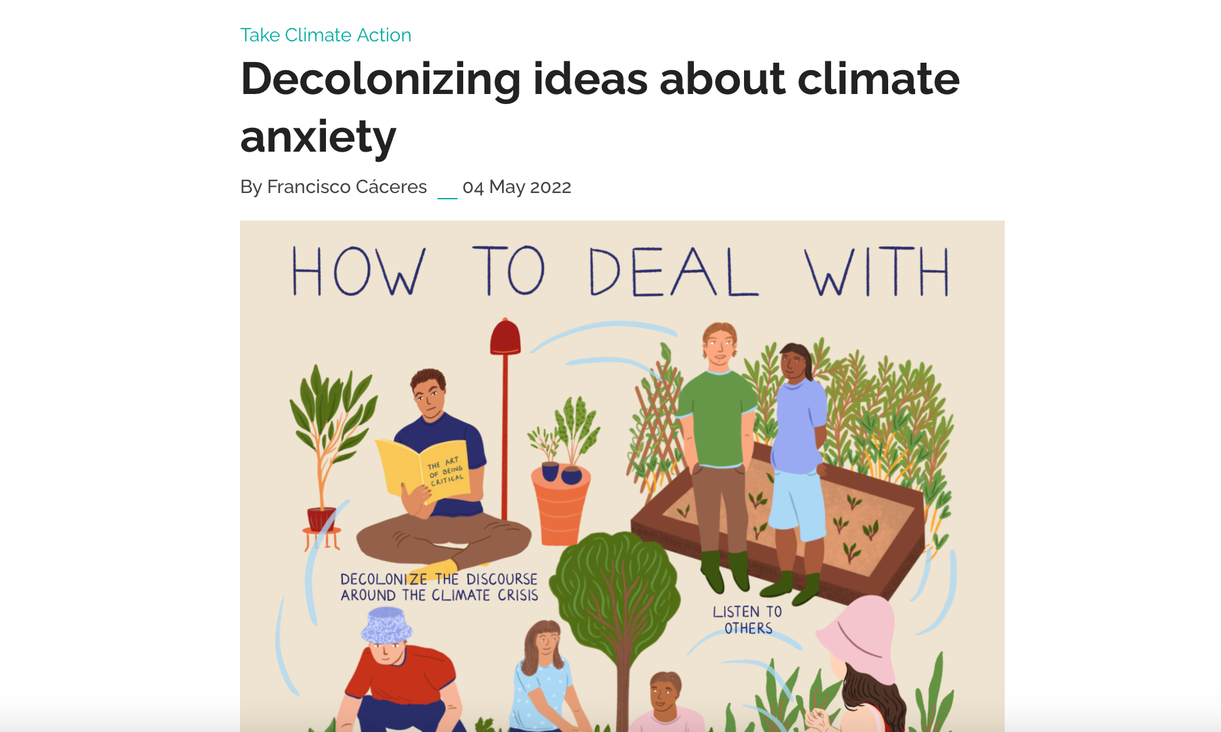
04 Ressourcen für
weitere Erkundungen
Lesen (5 Min.):
Dekolonisierung von Vorstellungen über Klimangst durch den Philosophen und Psychologen Francisco Cáceres.
Zum Anzeigen klicken

Slide 31

04 Ressourcen für
weitere Informationen
Anhören (50 Min.):
Wie man mit Klimangst umgeht – eine Podcast-Folge mit den Psychologen Dr. Patrick Kennedy-Williams und Megan Kennedy-Woodard sowie Boris Forkel, einem Klimaaktivisten mit Ökoangst.
Zum Anzeigen klicken

Slide 32
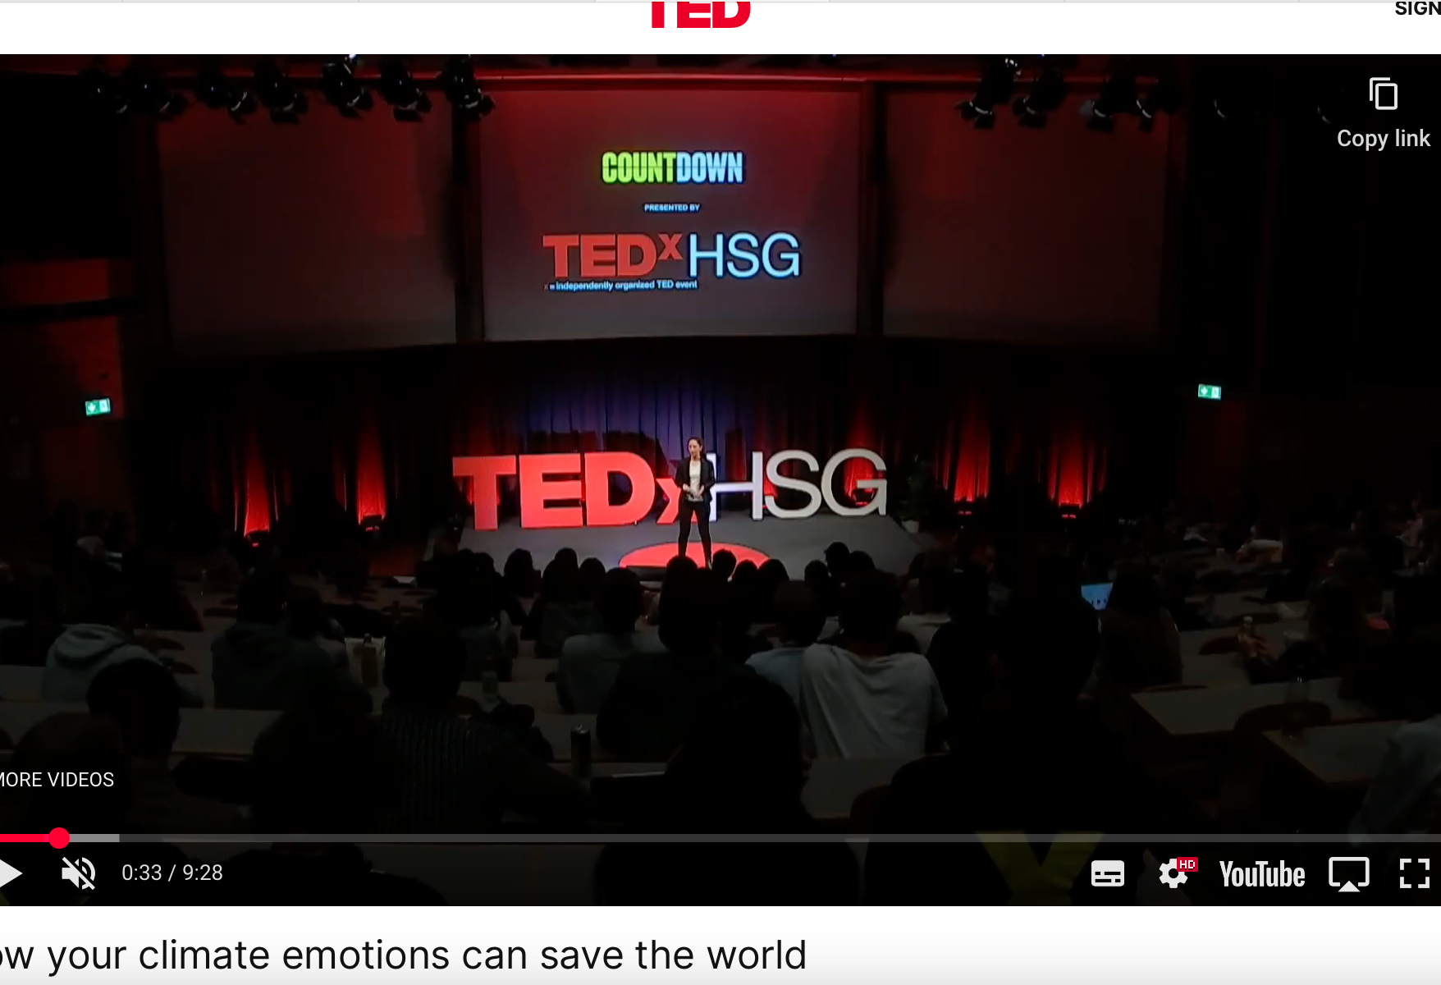
04 Ressourcen für
weitere Erkundungen
Video (10 Min.):
Wie Ihre Klima-Emotionen die Welt retten können – ein TED-Vortrag, in dem die Psychologin Katharina van Bronswijk erklärt, warum es hilfreich ist, Klimaangst und andere Klima-Emotionen zu empfinden.
Zum Anzeigen klicken

Slide 33
04 Ressourcen für
Spiel:
KEBA ist ein Spiel, das Zusammenarbeit und Kreativität fördert, um komplexe Themen wie den Klimawandel und die damit verbundenen emotionalen Reaktionen zu verarbeiten. Das Spiel unterteilt Diskussionen in überschaubare Kategorien, sodass die Teilnehmer das Thema aus verschiedenen Perspektiven beleuchten können.
Für Pädagogen, die sich mit Klimangst befassen,
bietet KEBA einen sicheren, angeleiteten Ansatz, um
, mit dem sie ihren Schülern helfen können, ihre Gedanken zu ordnen, Erfahrungen auszutauschen und gemeinsam
zu umsetzbaren Erkenntnissen zu gelangen.
weitere Erkundungen

Slide 34
04 Ressourcen für
Spiel:
Das Spiel fordert die Teilnehmer dazu auf, ihre Ideen in vier Gruppen einzuteilen: Komponenten, Eigenschaften, Beteiligte und Aufgaben.
Im Zusammenhang mit Klimangst ermöglichen diese Kategorien den Schülern, nicht nur die physikalischen Aspekte des Klimawandels zu verstehen, sondern auch die emotionalen und gesellschaftlichen Reaktionen, die er auslöst.
weitere Erkundungen

Slide 35
Schritt-für-Schritt-Anleitung für Pädagogen
Ziel: Eine interaktive Diskussion und Auseinandersetzung mit Klimangst zu ermöglichen und den Teilnehmern dabei zu helfen, überwältigende Emotionen in strukturierte Gedanken und umsetzbare Schritte umzuwandeln.
Dauer: 30–60 Minuten
Anzahl der Teilnehmer: 5–20
Materialien: Großes Whiteboard oder Papier, Marker, Haftnotizen

Slide 36
SCHRITT 01 – Vorbereitung
Legen Sie vor dem Spiel fest, welchen spezifischen Aspekt der Klimangst die Teilnehmer untersuchen sollen.
Zeichnen Sie eine 2x2-Matrix auf eine große Tafel oder ein großes Blatt Papier. Beschriften Sie jeden Quadranten mit einer der folgenden Kategorien: Komponenten, Merkmale, Teilnehmer und Herausforderungen.

Slide 37
SCHRITT 02 – Vorstellung der Teilnehmer
  Erklären Sie, dass diese Aktivität es ihnen ermöglicht, gemeinsam anhand der vier Kategorien zu erkunden, was sie über Klimangst wissen und empfinden.
  Definieren Sie jede Kategorie:
  „Komponenten” beziehen sich auf die Teile oder Elemente des Themas. Beispielsweise spiegeln steigende Temperaturen, extreme Wetterereignisse oder Medienberichte über den Klimawandel Komponenten wider, die Klimangst auslösen.
  „Merkmale“ beschreiben das Thema genauer. Sie können beispielsweise beschreiben, wie sich Klimangst äußert (z. B. Angst, Hilflosigkeit) oder wie bestimmte Umweltveränderungen das psychische Wohlbefinden beeinflussen (z. B. Erschöpfung, Überforderung, (mangelnde) Motivation).
  „Beteiligte“ beziehen sich auf die beteiligten Personen oder Gruppen, wie z. B. Jugendliche, politische Entscheidungsträger oder Umweltaktivisten.
  „Herausforderungen“ beziehen sich auf Hindernisse im Zusammenhang mit dem Thema, wie z. B. der Umgang mit Ökoangst, mangelnder politischer Wille, die Lobby der fossilen Brennstoffe oder die Apathie der Öffentlichkeit.

Slide 38
SCHRITT 03 – Teilnehmer in Teams aufteilen und Rollen zuweisen
  Wenn die größere Gruppe aus 8 oder mehr Teilnehmern besteht: Teilen Sie die Gruppe in 4 Teams auf und weisen Sie jeder Gruppe eine der vier Kategorien zu.
  Wenn die Gruppe weniger als 8 Personen umfasst, lassen Sie sie in einem Team arbeiten und alle Kategorien abdecken.
  Stellen Sie jedem Team (bei einer größeren Gruppe) oder jeder Person (bei einer kleinen Gruppe) Haftnotizen und Stifte zur Verfügung.
  Jedes Team hat die Aufgabe, Informationen über seine Kategorie in Bezug auf Klimangst zu sammeln und zu organisieren.

Slide 39
SCHRITT 04 – Informationssammlung (5 Minuten)
  Wenn es mehrere Teams gibt, sollten die Teams andere Teilnehmer befragen und deren Meinung dazu einholen, wie sie Klimangst in Bezug auf ihre zugewiesene Kategorie wahrnehmen oder erleben. Ermutigen Sie die Teilnehmer, unterschiedliche Perspektiven einzuholen.

Slide 40
SCHRITT 05 –Informationen
SCHRITT 06 –
Analyse (3 Minuten)
Gruppendiskussion
  Die Teams nehmen sich einige Minuten Zeit, um die gesammelten Informationen zu analysieren und auf Haftnotizen zu ordnen. Anschließend klebt jedes Team diese Notizen in den entsprechenden Quadranten der Matrix.
  Wenn es mehrere Teams gibt, präsentiert jedes Team seine Ergebnisse der Gruppe. Wenn es nur ein Team gibt, wählen Sie vier Teilnehmer aus, die jeweils eine Kategorie vorstellen. Bitten Sie die Gruppe nach allen Präsentationen, über das Gehörte nachzudenken. Fragen Sie:
  Gab es überraschende Erkenntnisse?
  Gibt es Gemeinsamkeiten zwischen den Kategorien?
  Wie tragen diese Komponenten (und ihr Zusammenspiel) zur allgemeinen Erfahrung von Klimangst bei?
  Abschluss und Reflexion

Slide 41
SCHRITT 07 – Abschluss und Reflexion
  Beenden Sie die Sitzung, indem Sie die Teilnehmer fragen, wie dieser strukturierte Ansatz zur Auseinandersetzung mit Klimangst ihre Sichtweise beeinflusst hat. Hat sich ihre Sichtweise verändert?
  Hat sie zuvor vertretene Überzeugungen bestätigt? Ermutigen Sie sie, über konkrete Maßnahmen nachzudenken, die sie entweder individuell oder gemeinsam ergreifen können, um diese Herausforderungen anzugehen.

Slide 42
Vielen Dank
Haben Sie Fragen?
www.planet-pulse.eu

